Slide 1
怎样快速由杆塔分辨电压等级？
胡梦月
武汉纺织大学
电子与电气工程学院

Slide 2
目 录
1 杆塔的作用
2 杆塔的分类
3 分裂导线的作用
4 如何根据杆塔快速判断电压等级？

Slide 3
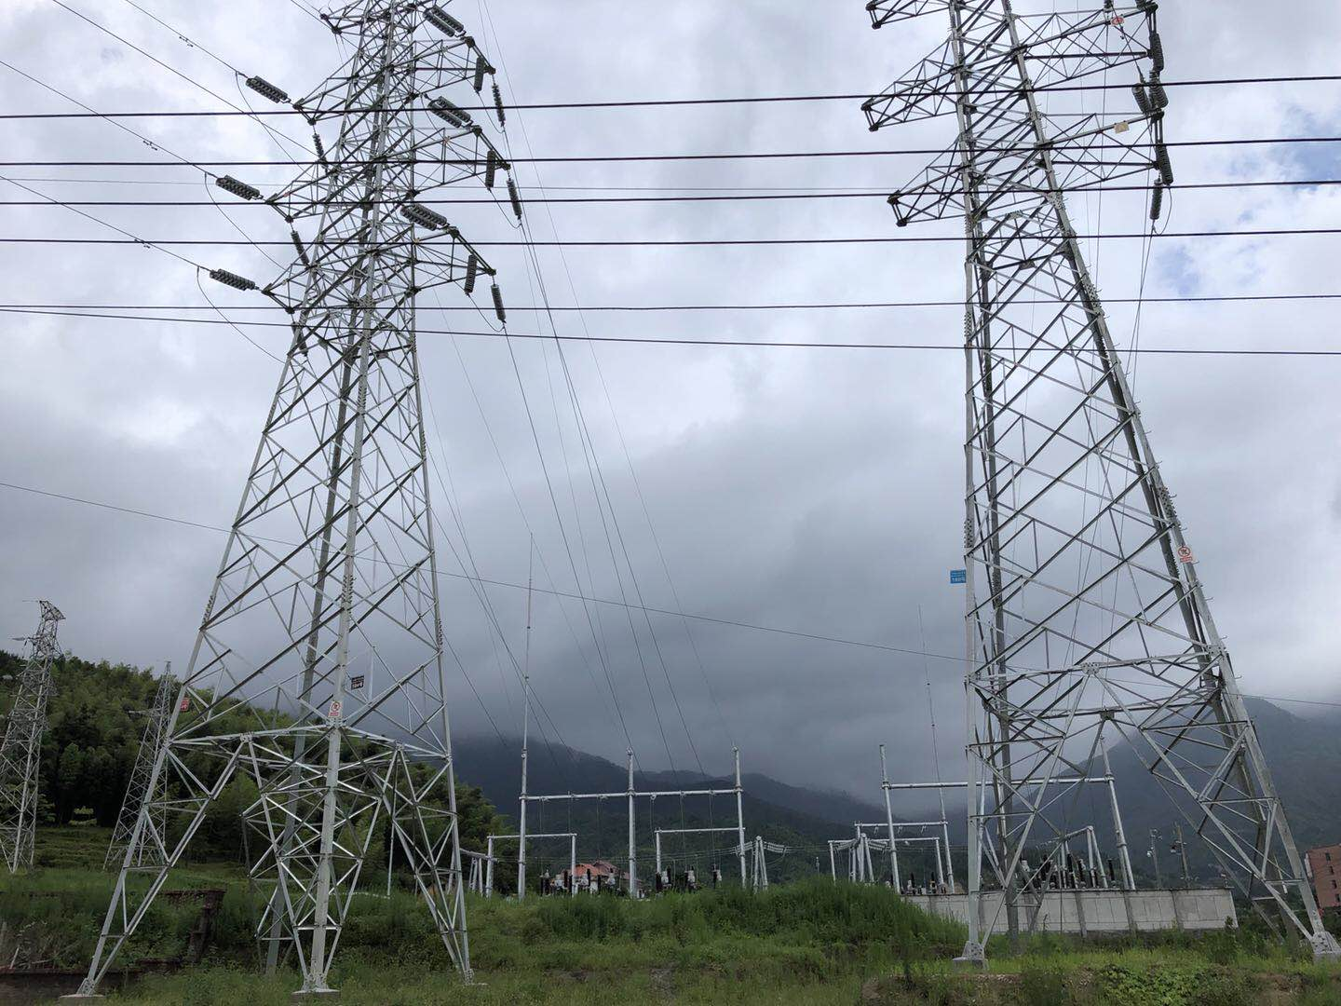

Slide 4
1 杆塔的作用
大型杆塔通常出现在郊区 ？
首先需要了解它的功能是什么 ？
支持导线和避雷线，使其对大地及其他建筑物保持足够的安全距离。
安全性
架空线裸露，电压较高，城市人口密集。
经济性
杆塔以及输电走廊占地、城市美观等。
1) 为什么要采用高压输电？
2) 输电线路为什么裸露？

Slide 5
1 杆塔的作用
1) 为什么要采用高压输电？
降低线路损耗
P=UI
输电线损失的功率
Q=I²R
2) 输电线路为什么裸露？
一般导线的外面包一层橡胶或塑料作为绝缘体，使用时比较安全。
但导体和绝缘体之间并无绝对的界限，在高温或电压很高的条件下，原本不善于导电的物体，也可变成导体。
成本、重量、散热等
借助空气绝缘 故为裸导线
Notes:
故高压输电铁塔上的架空线用橡胶、塑料是无法绝缘的，只能借助空气绝缘，故为裸导线。那有的人可能还会问，为什么小鸟站在上面不会触电。这个应该很多人都知道，因为它两个脚之间的距离比较小，所承受的跨步电压比较小，所以实际流过它体内的电流就比较小。

Slide 6
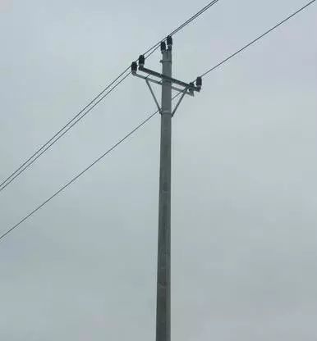
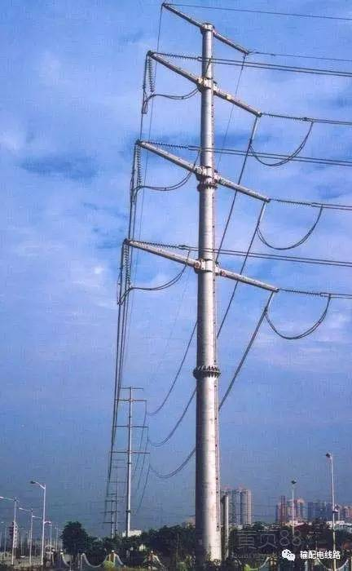
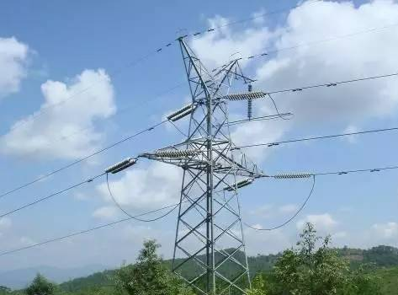
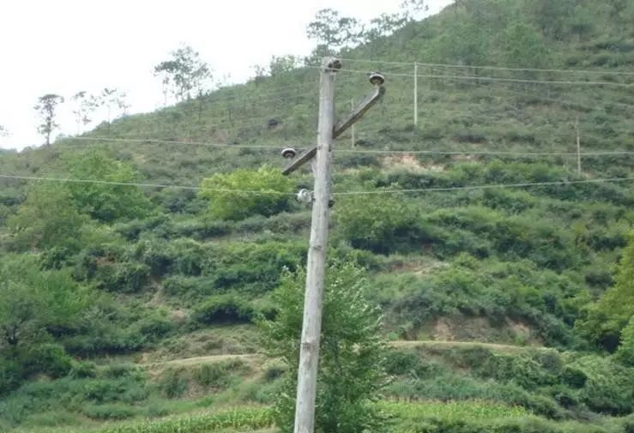
2 杆塔的分类
为什么有不同材质不同形状的杆塔 ？它们的功能有什么区别 ？
按材质分
木杆塔、钢筋混凝土杆、钢管杆、角钢塔
金属杆塔
牢固可靠、使用寿命长，但耗用钢材多、投资大，且易腐蚀，因此维护费用比水泥杆高。但由于其坚固可靠，因此在超高压输电线路和城市架空线路中多有采用。
木质杆塔
绝缘性能好、质量小、便于运输和施工。机械强度低、易腐烂、维护工作量大、使用年限短。实际资源的制约以及环境保护等角度的考虑，目前国内已经不被推广使用。
水泥杆塔
经济耐用、寿命长、不易腐蚀、不受气候影响。较为笨重，运输极为不方便，在山区之中特别明显。在我国架空电力线路中应用极为广泛，比较常用于6-10KV配电系统。

Slide 7
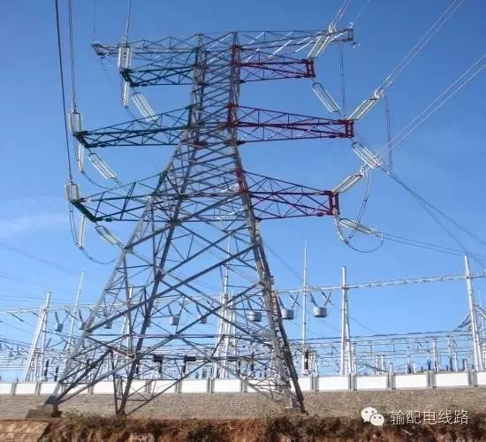
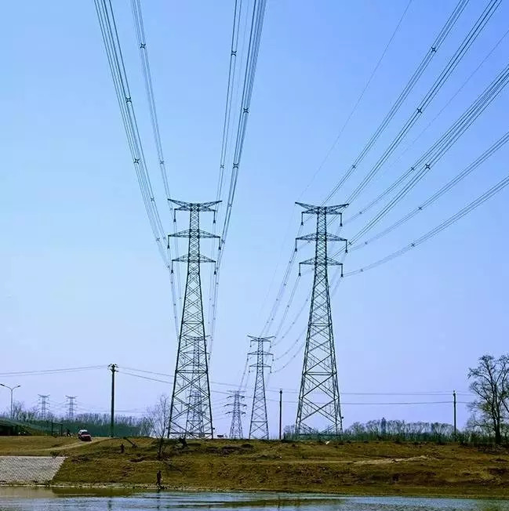
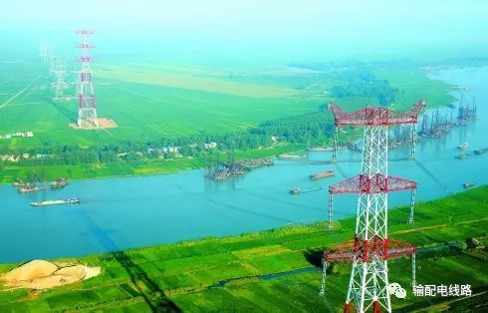
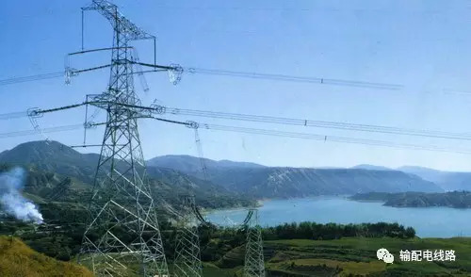
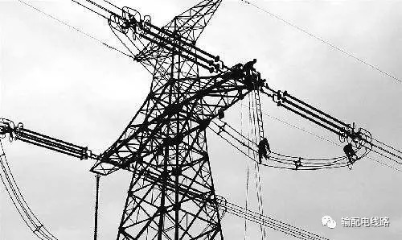
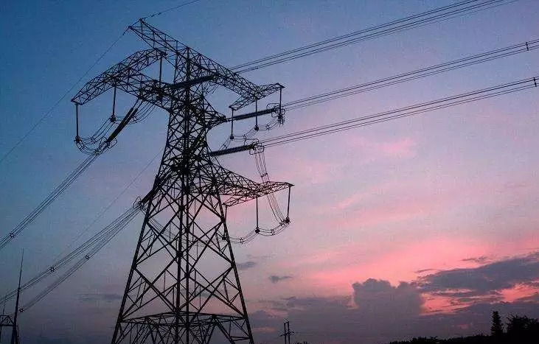
2 杆塔的分类
按用途分
直线、耐张、转角、终端、换位、跨越杆塔等
终端杆塔
线路起始或终止的杆塔。终端杆塔定位于变电厂或变电所的配电装置门型构架前
转角杆塔
支承导线和架空地线的张力，使线路改变走向形成转角
耐张杆塔
除支承导线和架空地线的重力和风力外，还承受这些线条张力的杆塔
换位杆塔
用来改变线路中三相导线排列位置的杆塔
跨越杆塔
用来支承导线和架空地线跨越江河、湖泊及海峡等的杆塔
直线杆塔
线路中悬挂导线和架空地线的支承结构

Slide 8
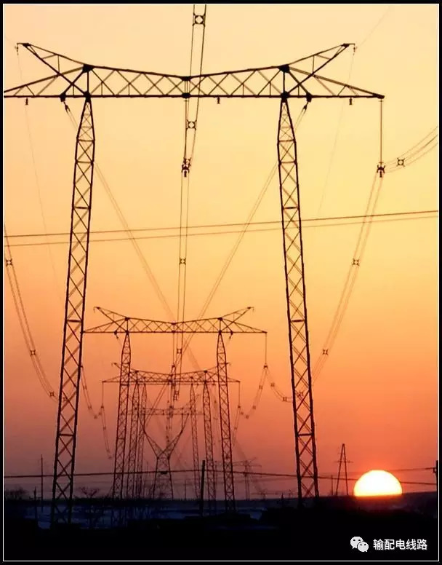
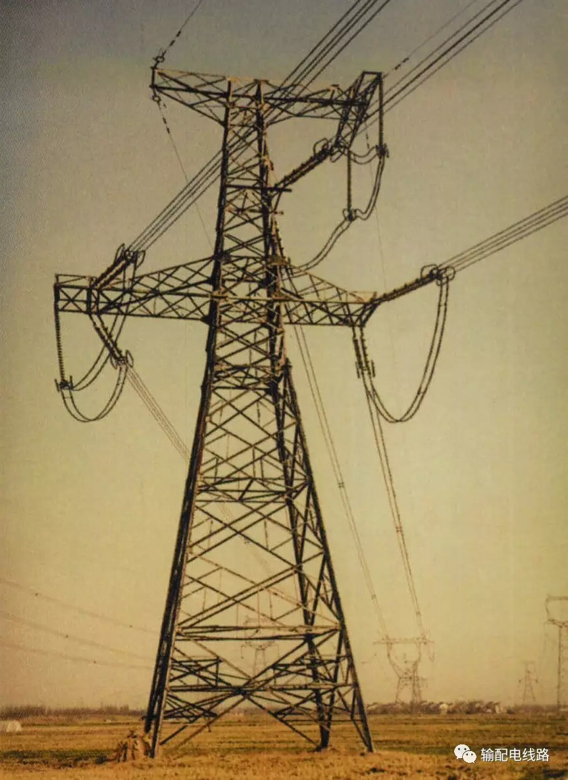
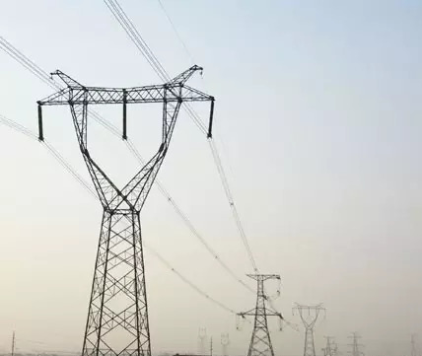
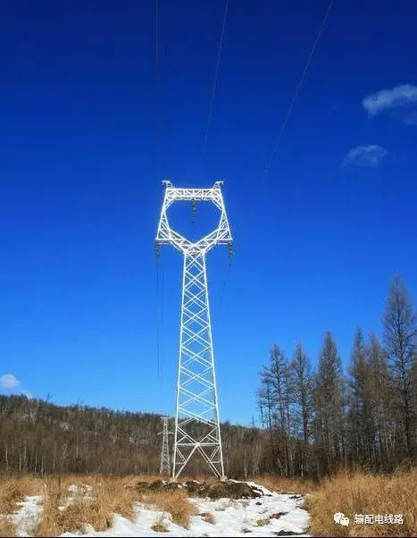
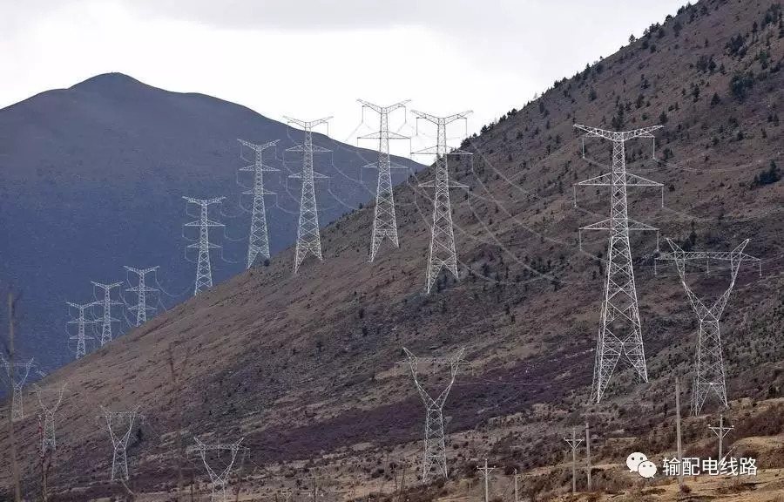
2 杆塔的分类
按杆塔型式分
酒杯塔、猫头塔、干字型塔、门型塔、羊角塔等
干字型塔
塔上架设两根架空地线，导线基本上呈等腰三角形布置，其形状如“干”字。这种塔型受力清晰直接，220 kV及以上电压等级输电线路的常规型塔，主要用作耐张及转角塔
酒杯塔
塔上架设两根架空地线，导线排列在一个水平面上，塔形呈酒杯状。它通常是220 kV及以上电压等级输电线路的常用塔型，有良好的施工运行经验，特别适用于重冰区或多雷区
猫头塔
塔上架设两根架空地线，导线呈等腰三角形布置。它也是220 kV及以上电压等级输电线路的常用塔型，有良好的施工运行经验，节省线路走廊，其经济指标较酒杯型塔稍差
门型杆塔
用两个柱体来支持导线及架空地线的杆塔，常用于双架空地线及导线呈水平排列的情况。一般用于220 kV及以上电压等级的输电线路。
羊角塔
塔上架设两根架空地线，地线支架呈羊角状，导线呈三角形布置（单回）或者垂直（双回或多回）布置，地线支架呈羊角状

Slide 9
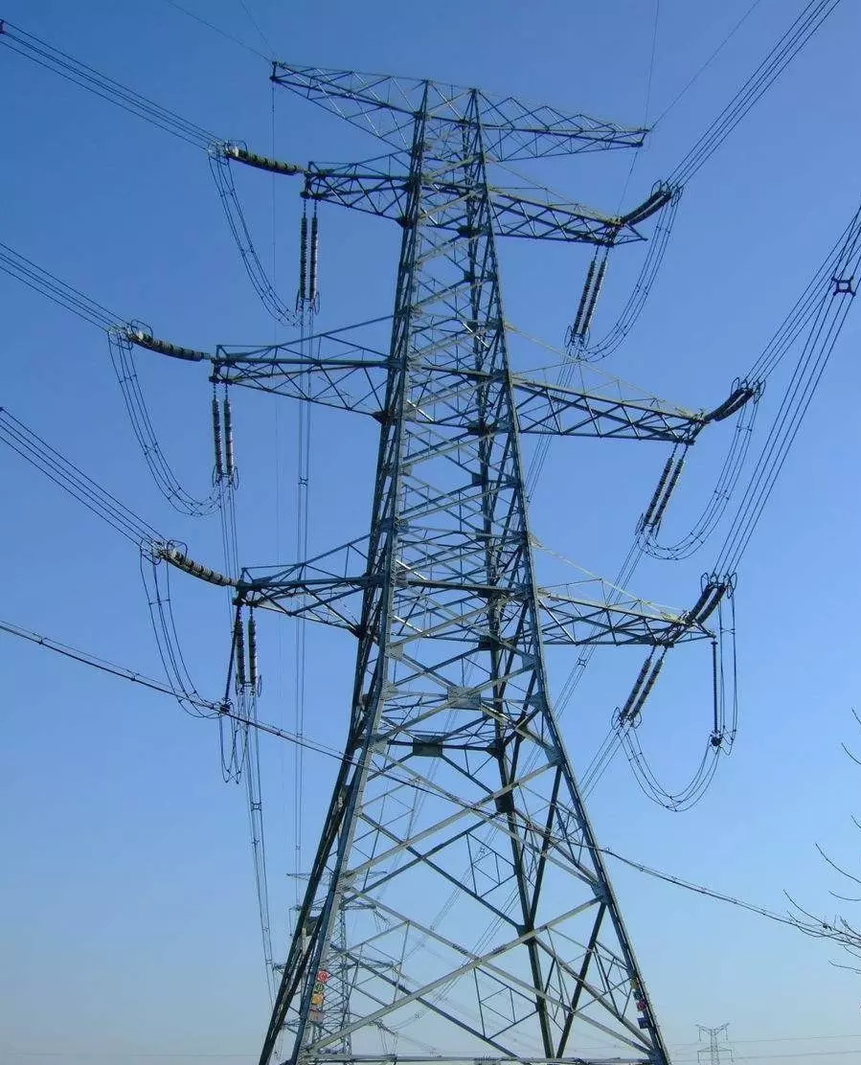
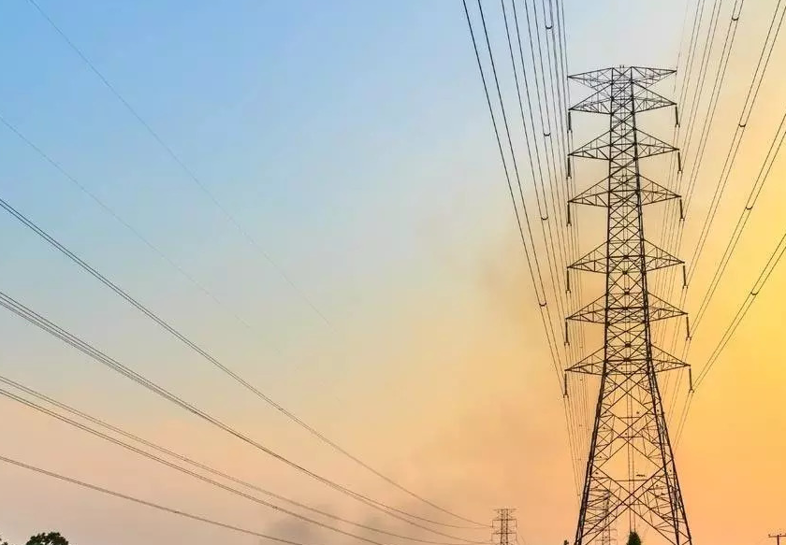
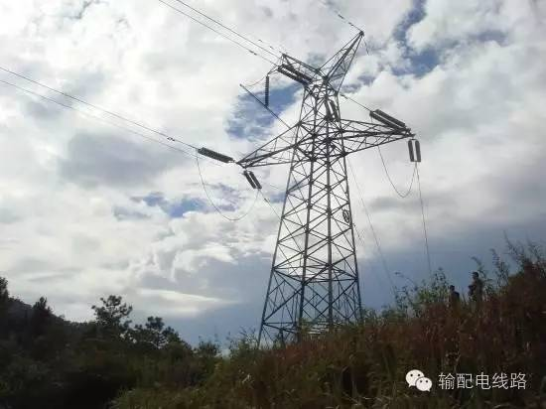
2 杆塔的分类
按回路数分
单回路杆塔、双回路杆塔和多回路杆塔
双回路杆塔
同一杆塔上安装有不一定为相同电压与频率的两个回路的线路的杆塔
多回路杆塔
同一杆塔上安装有不一定为相同电压与频率的两个y以上回路的线路的杆塔
单回路杆塔
只有一个回路的线路的杆塔
为何采用分裂导线 ？

Slide 10
3 分裂导线的作用
输电线路为什么要采用分裂导线 ？
1、使用分裂导线可提高线路的输电能力。
因为与单根导线相比，分裂导线能使输电线的电感减小、电容增大，使其对交流电的波阻抗减小，提高线路的输电能力。
2、限制电晕的产生及其带来的相关危害。
电晕的产生主要取决于导线表面的电场强度的大小，当导线的截面愈大，其表面的场强愈小。可见增大导线的截面是一种解决思路。

Slide 11
3 分裂导线的作用
输电线路为什么要采用分裂导线 ？
3、提高输电的经济效益。
分裂导线可允许在超高压输电线上采用更小截面的导线，所以采用分裂导线会降低输电成本
4、提高超高压输电线路的可靠性。
如果采用单根导线，若它某处存在缺陷，引起问题的几率较大．相反，多根导线在同一位置都出现缺陷的可能性很小。

Slide 12
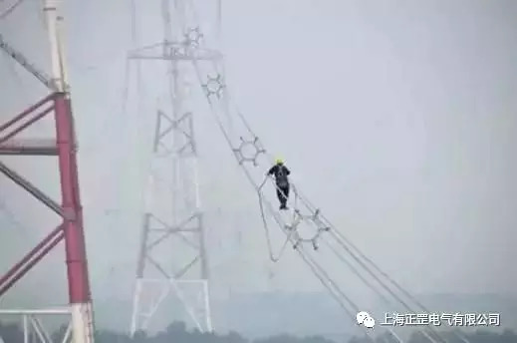
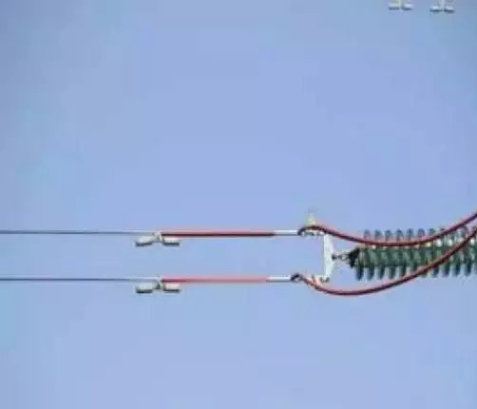
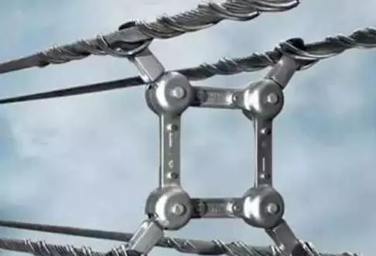
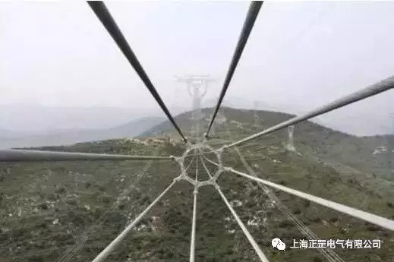
4 如何根据杆塔快速判断电压等级？
看分裂导线数
分裂导线数越多，输电能力越强，电压等级越高
750kV的超高压输电线路一般采用六分裂导线，这个电压等级只在我国的西北电网使用。
500kV输电线按规程应是四分裂导线，不过也有些采用六分裂导线。
110kV及以下的电压等级由于电晕不严重，一般采用单根导线。
总的来说，一般是220kv为2分裂，500kv为4分裂，西北电网750kv6分裂，1000kv8分裂。
1000kV特高压交流输电线路、800KV直流输电线路分成8根，为八分裂导线。
220kV一般是双分裂。

Slide 13
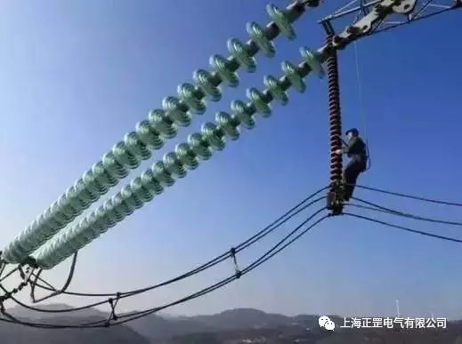
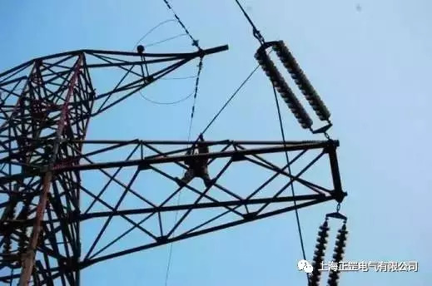
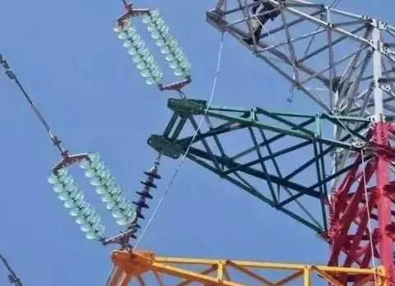
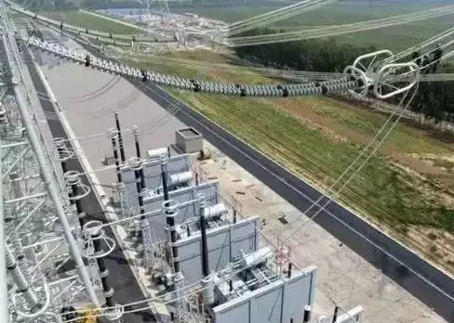
4 如何根据杆塔快速判断电压等级？
看绝缘子数目
每片绝缘子能够承受大约15～20千伏电压。
1000kV : 60片左右
500kV：25片左右
220kV：13片左右
110kV：7-9片
35kV的绝缘子为3片；220(380)V的线路一般没有绝缘子。

Slide 14
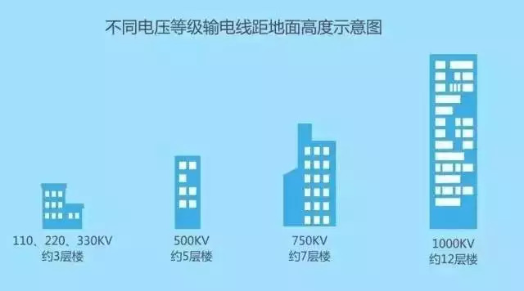
4 如何根据杆塔快速判断电压等级？
看输电线路高度
根据《架空输电线路设计规范》，居民区导线对地面最小距离一般为
电压等级越高，输电线路架设时的高度越高。
110kV、220kV、330kV：10米
500kV：15米
750kV：20米
1000kV：35米
Notes:
输电线路和地面之间的安全距离都是有规定的，

Slide 16
Thank you ！
Notes:
汇报完毕，请各位评委老师批评指正！

